Slide 1
柠檬记账

Slide 2

柠檬记账简介
记录吃喝玩乐具体场景的记账软件。一款记录社交场景中收支的社交化记账软件。让记账像呼吸一样自然。

Slide 3
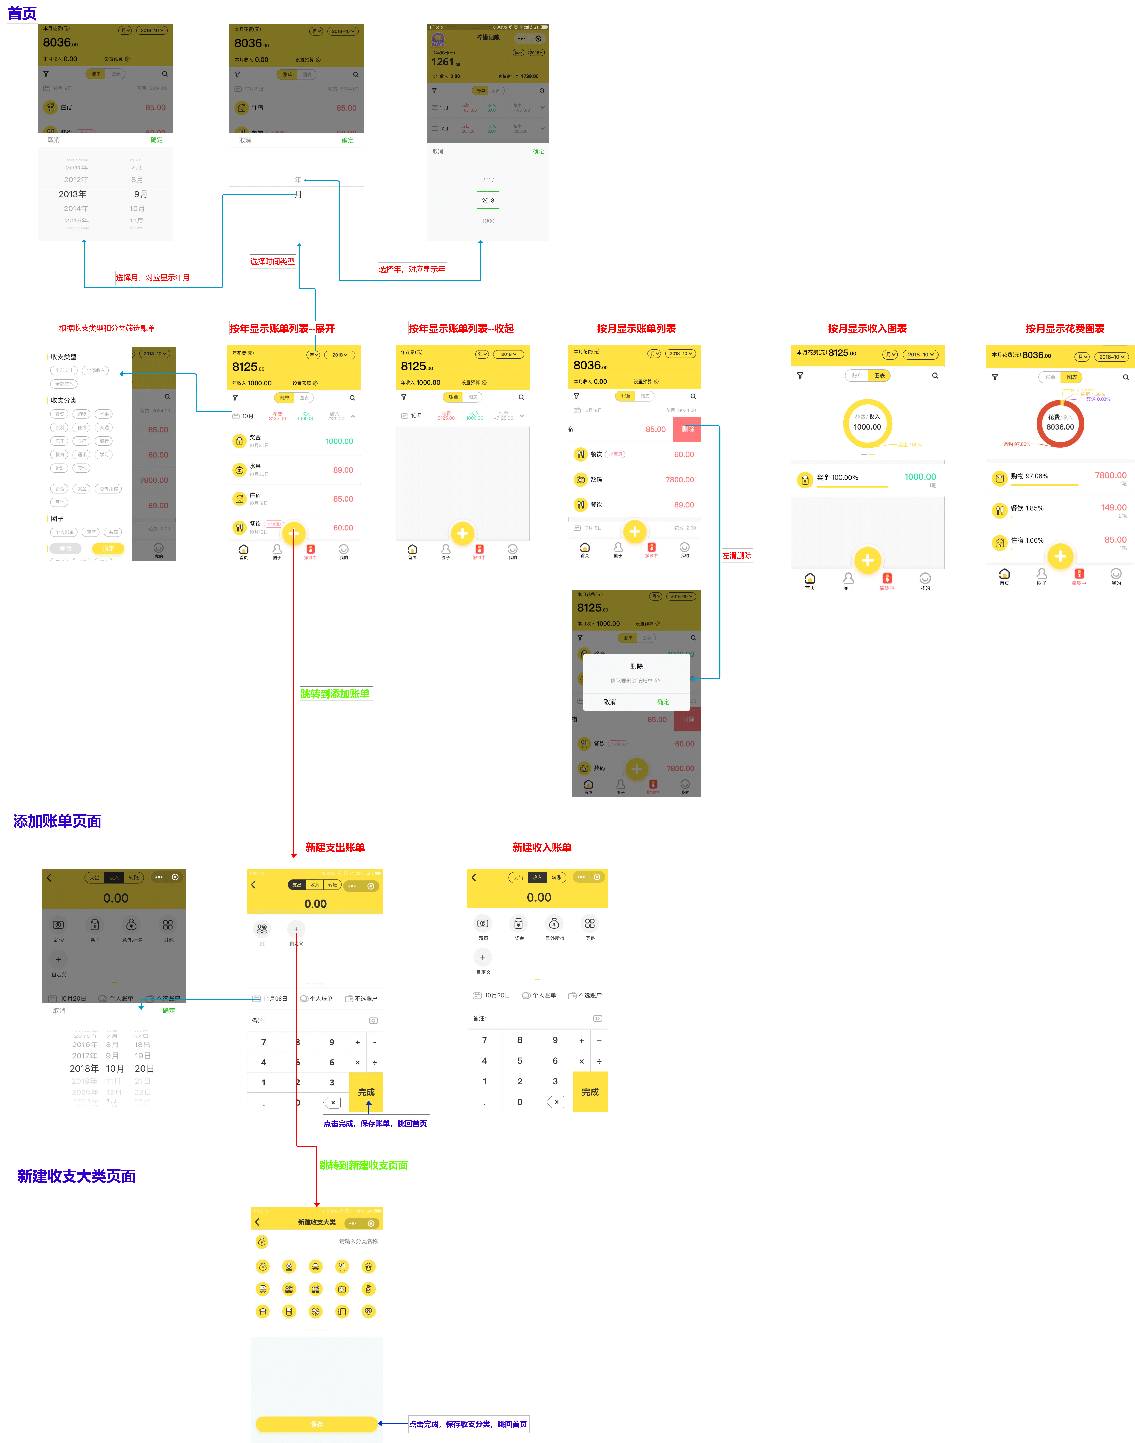
项目逻辑梳理
由于图片太大，详情见原图

Slide 4


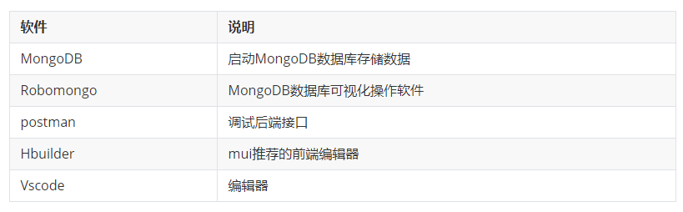



项目需要使用的软件

Slide 5
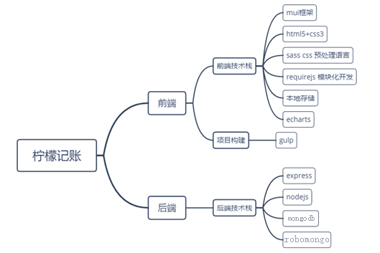
项目的技术栈
项目采用前后端分离的方式，使用git进行版本控制

Slide 6
后端开发
使用express-generator生成项目骨架
在命令行执行： express
根据用户/分类/账单三大类，建对应的文件
https://blog.csdn.net/feifanzhuli/article/details/86149006

Slide 7
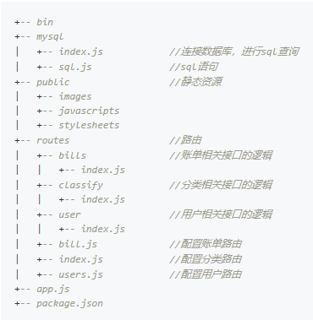
后端项目目录
目录清晰，方便开发和日后的维护

Slide 8
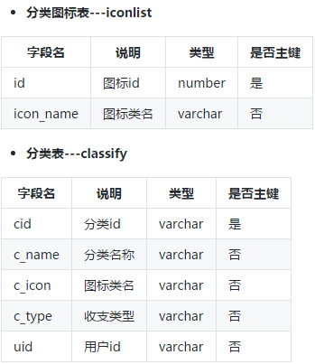
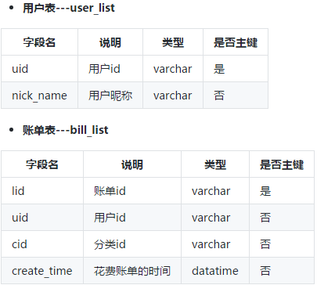
建表
共需要4张表，如下：

Slide 9
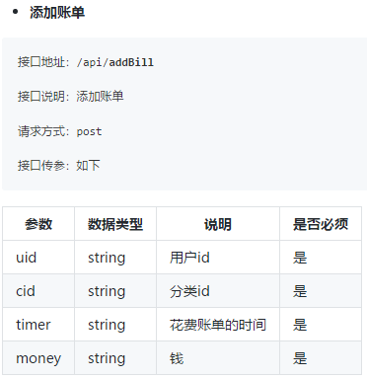
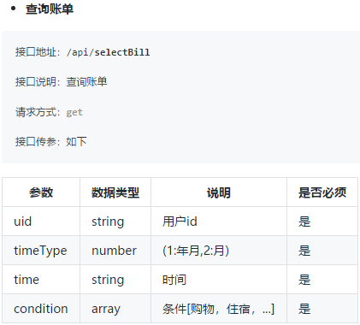
接口文档
详情见柠檬记账接口文档
post---向后台提交数据
get---从后台获取数据

Slide 10
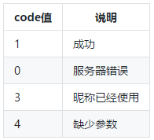
code值
code值需要固定，方便前端调试

Slide 11
谢谢

